Slide 1
INSTITUTO FEDERAL DO PARANÁ · CAMPUS PINHAIS
Bacharelado em Ciência da Computação
Monitoramento de Funções
Virtualizadas de Redes
Um estudo comparativo entre ferramentas de extração de comportamento
Rafael Correia Alves · João Pedro dos Santos Henrique Plinta
Orientador: Prof. Guilherme Werneck de Oliveira
Pré-banca · Pinhais · 2026

Slide 2
VISÃO GERAL
Roteiro da apresentação
1. Contexto: NFV e o monitoramento de VNFs
2. Problema, hipótese e objetivos
3. As três abordagens comparadas
4. Lacuna na literatura
5. Metodologia e arquitetura experimental
6. Resultados (360 execuções)
7. Síntese e conclusões
8. Limitações e trabalhos futuros
Pergunta central: monitorar uma VNF tem um custo — qual ferramenta cobra menos por isso?
Pré-banca TCC · IFPR Pinhais
02

Slide 3
MOTIVAÇÃO
Virtualização de Funções de Rede (NFV)
▸ NFV desacopla funções de rede do hardware — viram software (VNFs) em servidores comuns.
▸ Exemplos de VNF: firewall, IDS, balanceador, WAF.
▸ Flexibilidade exige monitoramento constante: CPU, memória, tráfego, latência.
▸ O orquestrador (MANO) decide escalar ou recuperar a VNF a partir dessas métricas.
O ponto-chave
Métrica atrasada → orquestrador reage tarde → violação de SLA.
O monitor roda co-localizado à VNF: disputa os mesmos núcleos de CPU e memória.
Pré-banca TCC · IFPR Pinhais
03

Slide 4
DEFINIÇÃO DO PROBLEMA
Problema, hipótese e lacuna
A própria ferramenta de monitoramento consome recursos que deveriam ir para a VNF — um coletor pesado degrada o serviço que deveria só observar.
Pergunta de pesquisa: quais as diferenças de desempenho entre eBPF, Sysstat e Prometheus ao monitorar uma VNF, e qual impõe menor sobrecarga?
Hipótese
O eBPF, por operar no kernel, deve ter o menor tempo de resposta e impacto, frente ao polling em espaço de usuário (Sysstat e Prometheus via /proc).
Lacuna na literatura
Faltam estudos quantitativos controlados comparando as três abordagens sobre uma mesma VNF, em condições equivalentes.
Pré-banca TCC · IFPR Pinhais
04

Slide 5
METAS DO TRABALHO
Objetivos
Objetivo geral
Compreender como eBPF, Sysstat e Prometheus influenciam, em tempo de resposta e sobrecarga, o monitoramento de uma VNF sob diferentes cargas.
Objetivos específicos
▸ Levantar a literatura de monitoramento em NFV;
▸ Implementar três coletores (eBPF, Sysstat, Prometheus) para um WAF;
▸ Executar experimentos com 4 cargas distintas, medindo tempo de extração, CPU e memória;
▸ Compreender vantagens e limitações de cada abordagem.
Pré-banca TCC · IFPR Pinhais
05

Slide 6
TECNOLOGIAS AVALIADAS
As três abordagens comparadas
eBPF
Kernel-level
kprobes em tcp_sendmsg e tcp_cleanup_rbuf.
Conta bytes no kernel via mapas BPF; usuário só lê o agregado.
libbpf + CO-RE, sem cópia de pacotes.
Sysstat
User-space
Polling de /proc/net/dev + psutil a cada requisição.
Lê e faz parsing de arquivos de texto do /proc.
Consolidada e portável.
Prometheus
User-space
Mesma lógica do Sysstat + servidor HTTP na porta 8000.
Expõe /metrics no padrão Prometheus.
Padrão em microsserviços.
Contraste central: ler contadores no kernel vs. fazer polling de /proc no espaço de usuário.
Pré-banca TCC · IFPR Pinhais
06

Slide 7
ESTADO DA ARTE
Lacuna na literatura
Trabalho | Tecnologias | Comparou as 3? | Carga / VNF
Cassagnes et al. (2020) | eBPF vs. polling | Não (sem Prometheus) | Rede geral
Sathyaseelan et al. (2024) | eBPF | Não | Kubernetes
Shahinfar et al. (2025) | eBPF | Não | Host / rede
Oliveira et al. (2026) | Sysstat | Não | DPI simulado
Este trabalho | eBPF + Sysstat + Prometheus | Sim | WAF, 100k–2M msgs
Nenhum estudo compara as três abordagens sobre uma mesma VNF, com cargas crescentes e controladas. É essa lacuna que preenchemos.
Pré-banca TCC · IFPR Pinhais
07

Slide 8
COMO MEDIMOS
Metodologia
▸ Pesquisa aplicada, quantitativa, comparativa e experimental.
▸ VNF representativa: um WAF que inspeciona SQLi, XSS, Path Traversal, RCE e Null Byte.
▸ WAF é intensivo em CPU → torna visível qualquer sobrecarga do coletor.
Ambiente de testes
AMD Ryzen 5 5500 (6c / 12t)
16 GB RAM · Ubuntu 26.04 LTS
kernel 7.0.0-15-generic
3 pilhas Docker Compose isoladas
libbpf 1.3 · clang 18 · Python 3.12
Pré-banca TCC · IFPR Pinhais
08

Slide 9
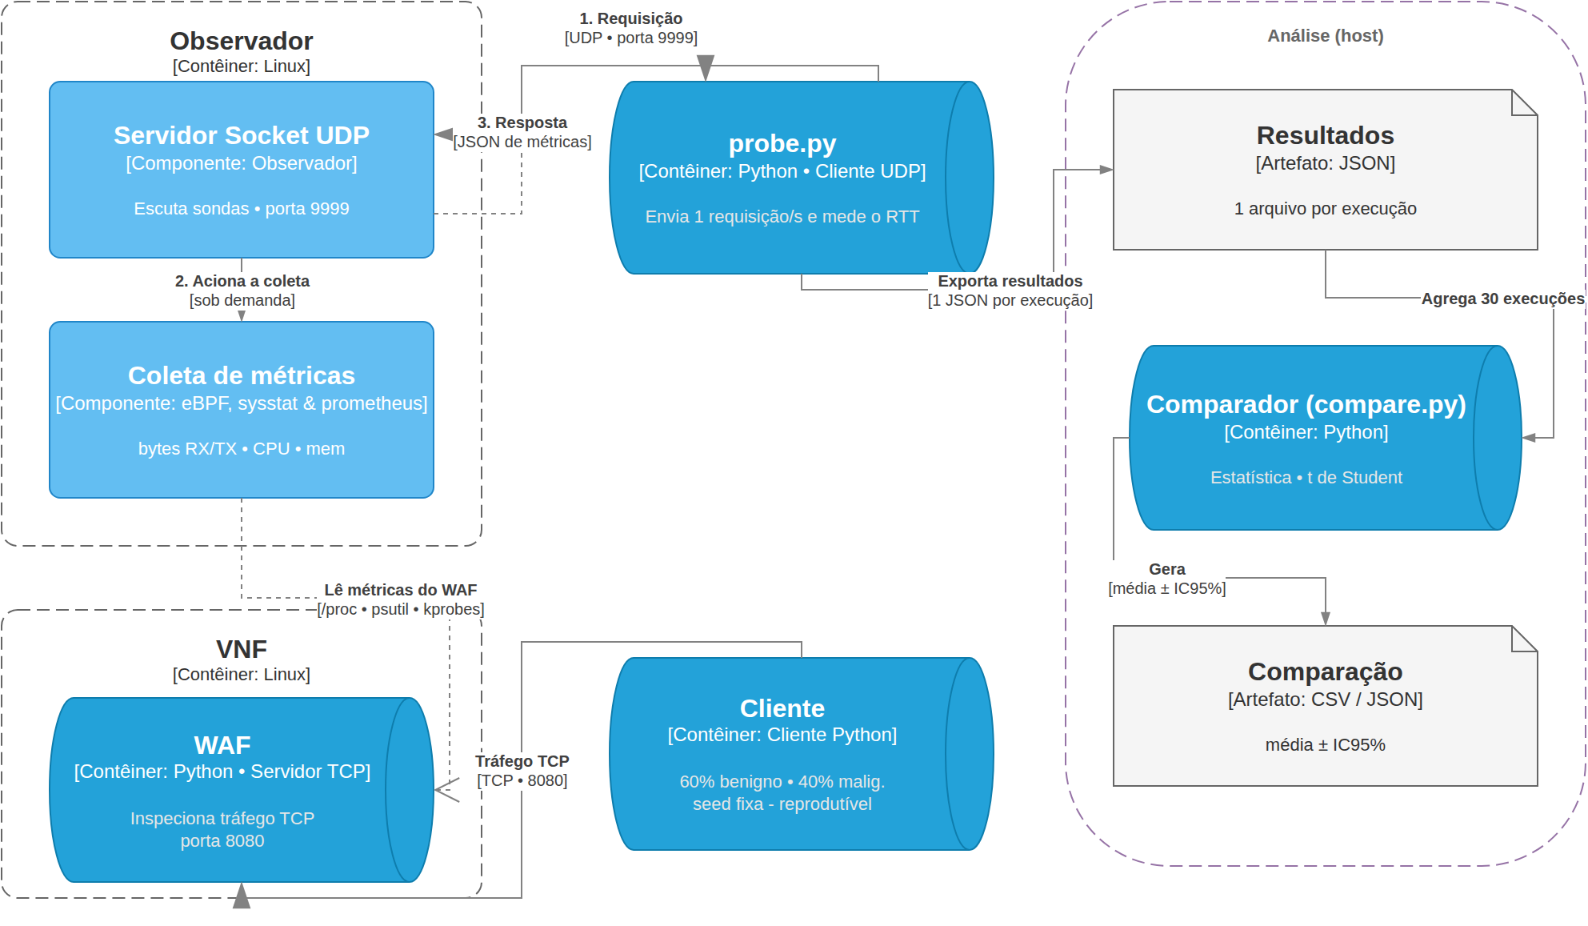
TOPOLOGIA
Arquitetura experimental
Cliente → WAF (TCP 8080) → Observador (UDP 9999); probe.py mede o RTT a cada 1 s.
Pré-banca TCC · IFPR Pinhais
09

Slide 10
DESENHO EXPERIMENTAL
Protocolo de testes
▸ Variável independente: N = 100k, 500k, 1M, 2M mensagens.
▸ Carga 60% benigna + 40% maliciosa, semente fixa → idêntica entre ferramentas.
▸ Cliente: 200 corrotinas assíncronas, conexões TCP persistentes.
▸ 30 repetições por combinação → 360 execuções.
Métricas
Primária
Tempo de resposta do observador (RTT UDP), em ns, via probe.py.
Secundárias
CPU e memória do WAF e do próprio coletor.
Agregação: média ± IC95% (t de Student, n=30).
Pré-banca TCC · IFPR Pinhais
10

Slide 11
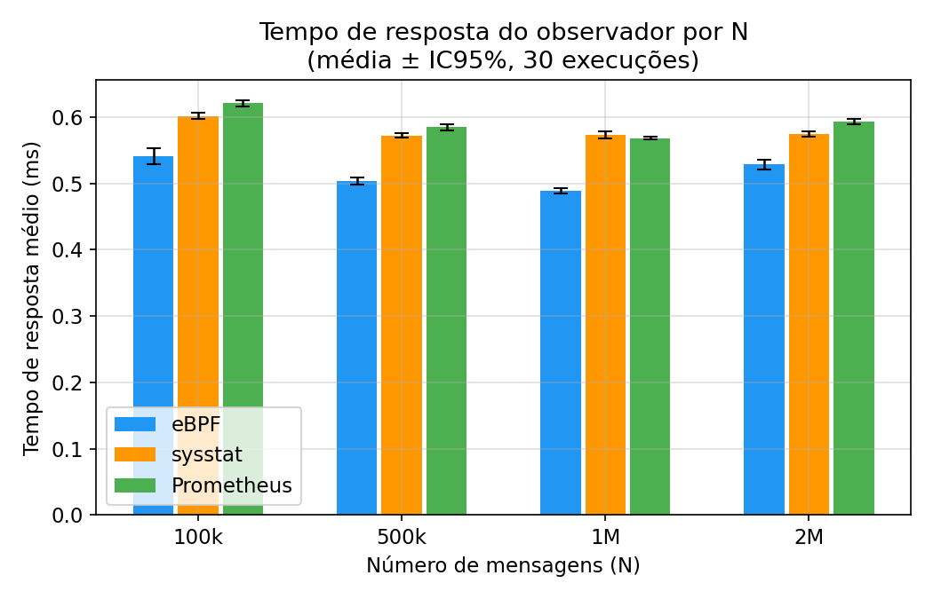
RESULTADO · MÉTRICA PRIMÁRIA
Tempo de resposta do observador
−8% a −15%
O eBPF teve o menor RTT em todos os volumes.
▸ 8,1% a 14,7% menor vs. Sysstat.
▸ 10,9% a 14,0% menor vs. Prometheus.
▸ IC95% nunca se sobrepõem → estatisticamente significativo.
Pré-banca TCC · IFPR Pinhais
11

Slide 12
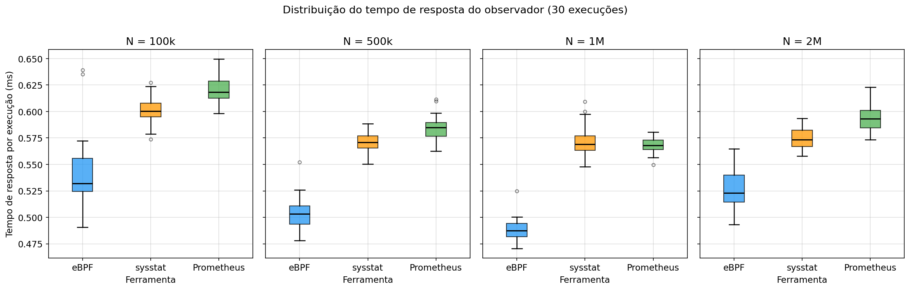
RESULTADO · DISPERSÃO
Distribuição do tempo de resposta
Em 500k e 1M a caixa do eBPF fica toda abaixo das demais. Contrapartida: maior dispersão e outliers (máx. 1,06 ms em 2M).
Pré-banca TCC · IFPR Pinhais
12

Slide 13
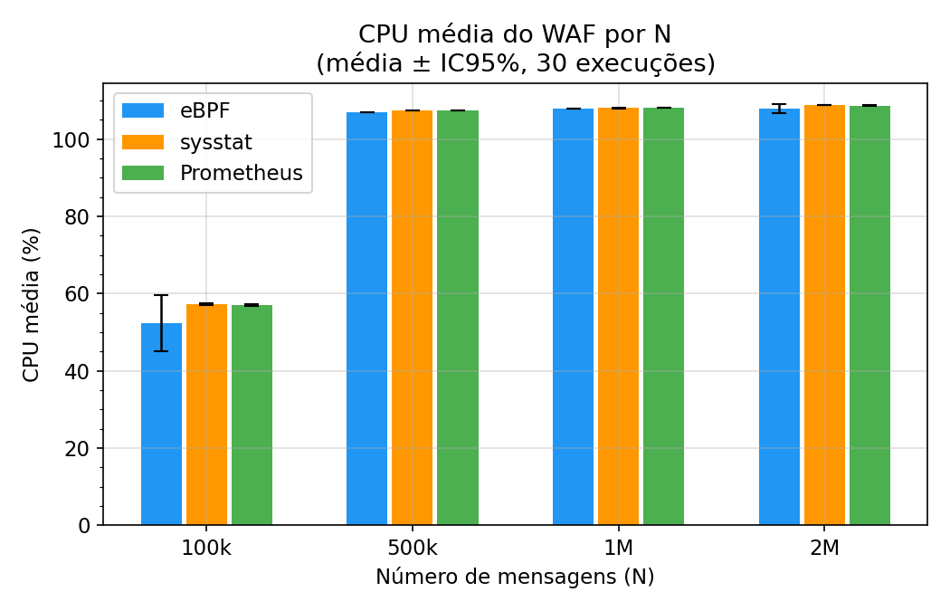
RESULTADO · CONTROLE
Consumo de CPU do WAF
A partir de 500k o WAF satura em ~107–109% de uma thread.
Igual nos três casos (IC95% sobrepostos).
Confirma: nenhum coletor interfere no caminho de inspeção do WAF.
O coletor afeta sua própria sobrecarga, não a CPU da VNF.
Pré-banca TCC · IFPR Pinhais
13

Slide 14
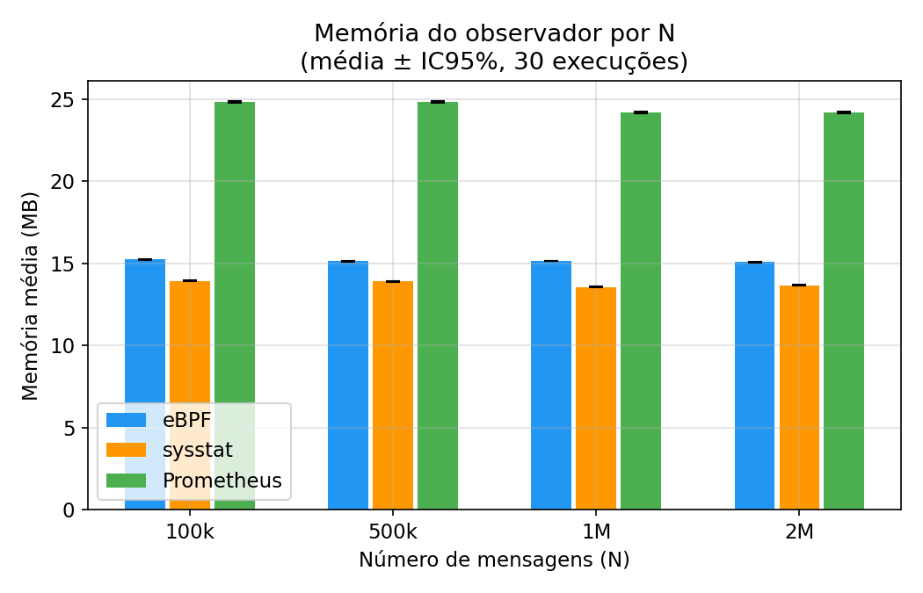
RESULTADO · SOBRECARGA
Memória do observador
Maior separação entre as três:
▸ Sysstat ~14 MB (menor)
▸ eBPF ~15 MB
▸ Prometheus ~24 MB (+78%)
Custo do servidor HTTP + prometheus_client. Constante com o volume.
Pré-banca TCC · IFPR Pinhais
14

Slide 15
RESULTADO · SOBRECARGA
CPU do próprio observador
Resultado mais limpo em N = 100k:
Coletor | CPU média do observador
eBPF | 0,05% ± 0,01 (menor)
Prometheus | 2,37%
Sysstat | 4,66%
eBPF consome CPU 1 a 2 ordens de grandeza menor — ler mapas do kernel é muito mais barato que parsear /proc.
Em volumes maiores a métrica fica ruidosa (psutil + contenção de CPU) → evidência qualitativa.
Pré-banca TCC · IFPR Pinhais
15

Slide 16
VISÃO CONSOLIDADA
Síntese dos resultados
Dimensão | eBPF | Sysstat | Prometheus
Tempo de resposta (RTT) | Menor | Intermediário | Maior
CPU do WAF | Equivalente | Equivalente | Equivalente
Memória do observador | ~15 MB | ~14 MB (menor) | ~24 MB (maior)
CPU do observador | Menor / estável | Maior / ruidosa | Maior / ruidosa
eBPF
Vence em desempenho e CPU do coletor.
Sysstat
Mais leve em memória; simples e portável.
Prometheus
Maior custo de memória; ganho só com scraping real.
Pré-banca TCC · IFPR Pinhais
16

Slide 17
FECHAMENTO
Conclusões
▸ A hipótese se confirma: o eBPF tem o menor tempo de resposta e a menor CPU de coletor, sem sobrecarregar o WAF.
▸ Vantagem consistente e significativa, porém de magnitude moderada (8–15%) e com maior variabilidade.
▸ Não há "ganhador absoluto": a escolha depende do contexto operacional (memória escassa, ecossistema, latência previsível).
▸ Contribuição: primeiro benchmark direto das três sobre uma mesma VNF, com código aberto e reprodutível.
Pré-banca TCC · IFPR Pinhais
17

Slide 18
HONESTIDADE CIENTÍFICA
Limitações e trabalhos futuros
Limitações
Tráfego em loopback (sem overhead de NIC física).
Contêineres compartilham núcleos → possível contenção.
WAF simplificado em Python (não é ModSecurity).
Prometheus sem servidor central fazendo scraping.
Trabalhos futuros
Estender para uma SFC completa (firewall + IDS + LB).
Medir em rede física e sob ataque DDoS real.
Incluir o ciclo de scraping do Prometheus.
Explorar hooks XDP / TC do eBPF.
Pré-banca TCC · IFPR Pinhais
18

Slide 19
Obrigado!
Dúvidas e considerações da banca
Rafael Correia Alves · João Pedro dos Santos Henrique Plinta
github.com/joaopedroplinta/vnf-monitoring-benchmark

